Slide 1
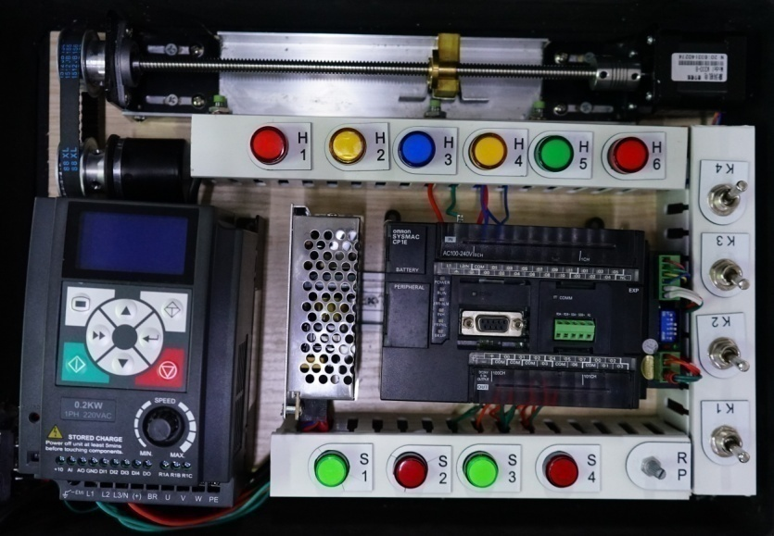
欧姆龙编程与实践
CP1E 读取实时时钟
《技成培训》
CP1E-N30-DT-D

Slide 2
第 1、所用器材CP1E-N30-DT-D
（技成欧姆龙学习箱）
第 2、实时时钟存放地址
第 3、如何传出时钟数据到内存D区
第 4、触摸屏显示实时时钟
主讲：蒋凤立

Slide 3
实时时钟存放地址

Slide 4
实时时钟“分钟”，“秒”存放格式：
实时时钟存放在A351-A354地址当中，只能读，不能写
16位是一个字(WORD)在欧姆龙里表示一个通道
BCD码
4
3
现在时间
2
1
A351.15-A351.08
A351.00-A351.07
0 | 1 | 0 | 0
0 | 0 | 1 | 1
0 | 0 | 1 | 0
0 | 0 | 0 | 1
十位分数
个位分数
十位秒数
个位秒数
分钟
秒
高八位
低八位

Slide 5
实时时钟“日期”，“小时”存放格式：
实时时钟存放在A351-A354地址当中，只能读，不能写
16位是一个字(WORD)在欧姆龙里表示一个通道
BCD码
2
3
现在时间
2
1
A352.15-A352.08
A352.00-A352.07
0 | 0 | 1 | 0
0 | 0 | 1 | 1
0 | 0 | 1 | 0
0 | 0 | 0 | 1
十位日期数
个位日期数
十位时数
个位时数
日期
小时
高八位
低八位

Slide 6
实时时钟“年”，“月”存放格式：
实时时钟存放在A351-A354地址当中，只能读，不能写
16位是一个字(WORD)在欧姆龙里表示一个通道
BCD码
1
7
1
2
A353.15-A353.08
A353.00-A353.07
0 | 0 | 0 | 1
0 | 1 | 1 | 1
0 | 0 | 0 | 1
0 | 0 | 1 | 0
十位年数
个位年数
十位月数
个位月数
年
月
高八位
低八位

Slide 7
实时时钟“星期”存放格式：
实时时钟存放在A351-A354地址当中，只能读，不能写
16位是一个字(WORD)在欧姆龙里表示一个通道
BCD码
2
A354.15-A354.08
A354.00-A354.07
0 | 0 | 0 | 0
0 | 0 | 0 | 0
0 | 0 | 0 | 0
0 | 0 | 1 | 0
十位星期数
个位星期数
星期
低八位

Slide 8
如何重新排序实时时钟存放格式： D0取“秒”
MOVD指令是一条专门用于4位为单位进行传送的指令。
也可进行多个位（4/8/12/16bit）的传送
A351.15-A351.08
A351.00-A351.07
0 | 1 | 0 | 0
0 | 0 | 1 | 1
0 | 0 | 1 | 0
0 | 0 | 0 | 1
十位分数
个位分数
十位秒数
个位秒数
0 | 1 | 0 | 0
0 | 0 | 1 | 1
0 | 0 | 1 | 0
0 | 0 | 0 | 1
D0只取低八位“21秒”
0 | 0 | 1 | 0
0 | 0 | 0 | 1

Slide 9
如何重新排序实时时钟存放格式： D1取“分钟”
MOVD指令是一条专门用于4位为单位进行传送的指令。
也可进行多个位（4/8/12/16bit）的传送
A351.15-A351.08
A351.00-A351.07
0 | 1 | 0 | 0
0 | 0 | 1 | 1
0 | 0 | 1 | 0
0 | 0 | 0 | 1
十位分数
个位分数
十位秒数
个位秒数
0 | 1 | 0 | 0
0 | 0 | 1 | 1
0 | 0 | 1 | 0
0 | 0 | 0 | 1
D1只取高八位“41分钟”

Slide 10
如何重新排序实时时钟存放格式： D2取“小时”
MOVD指令是一条专门用于4位为单位进行传送的指令。
也可进行多个位（4/8/12/16bit）的传送
A352.15-A352.08
A352.00-A352.07
0 | 1 | 0 | 0
0 | 0 | 1 | 1
0 | 0 | 1 | 0
0 | 0 | 0 | 1
十位日期数
个位日期数
十位小时数
个位小时数
0 | 1 | 0 | 0
0 | 0 | 1 | 1
0 | 0 | 1 | 0
0 | 0 | 0 | 1
D2只取低八位“小时”

Slide 11
如何重新排序实时时钟存放格式： D3取“日期”
MOVD指令是一条专门用于4位为单位进行传送的指令。
也可进行多个位（4/8/12/16bit）的传送
A352.15-A351.08
A352.00-A351.07
0 |  | 1 | 0
0 | 0 | 1 | 1
0 | 0 | 1 | 0
0 | 0 | 0 | 1
十位日期数
个位日期数
十位小时数
个位小时数
0 | 1 | 0 | 0
0 | 0 | 1 | 1
0 | 0 | 1 | 0
0 | 0 | 0 | 1
D3只取高八位“日期”

Slide 12
如何重新排序实时时钟存放格式： D5取“年”
MOVD指令是一条专门用于4位为单位进行传送的指令。
也可进行多个位（4/8/12/16bit）的传送
A353.15-A353.08
A353.00-A353.07
0 | 0 | 0 | 1
0 | 1 | 1 | 1
0 | 0 | 1 | 0
0 | 0 | 0 | 1
十位年数
个位年数
十位月数
个位月数
0 | 0 | 0 | 1
0 | 1 | 1 | 1
0 | 0 | 1 | 0
0 | 0 | 0 | 1
D5只取高八位“17年”

Slide 13
如何重新排序实时时钟存放格式： D4取“月”
MOVD指令是一条专门用于4位为单位进行传送的指令。
也可进行多个位（4/8/12/16bit）的传送
A353.15-A353.08
A353.00-A353.07
0 | 1 | 0 | 0
0 | 0 | 1 | 1
0 | 0 | 1 | 0
0 | 0 | 0 | 1
十位年数
个位年数
十位月数
个位月数
0 | 1 | 0 | 0
0 | 0 | 1 | 1
0 | 0 | 1 | 0
0 | 0 | 0 | 1
D4只取低八位“月”

Slide 14
如何重新排序实时时钟存放格式： D6取“星期”
MOVD指令是一条专门用于4位为单位进行传送的指令。
也可进行多个位（4/8/12/16bit）的传送
A354.15-A354.08
A354.00-A354.07
0 | 0 | 0 | 0
0 | 0 | 0 | 0
0 | 0 | 1 | 0
0 | 0 | 0 | 1
星期个位
0 | 1 | 0 | 0
0 | 0 | 1 | 1
0 | 0 | 0 | 0
0 | 0 | 0 | 1
D6只取低八位“星期”

Slide 15
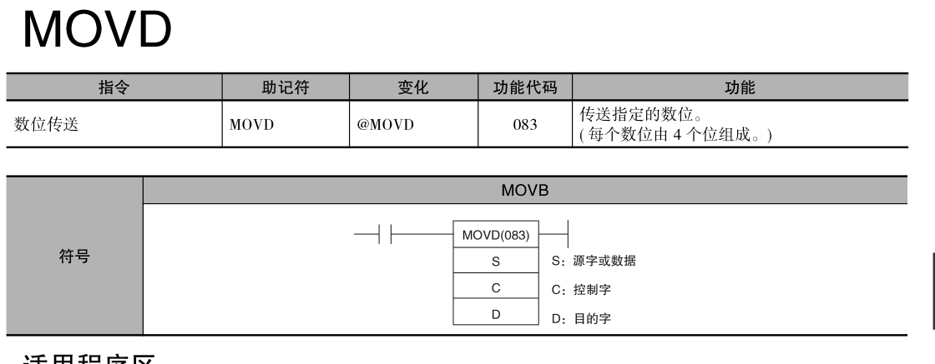
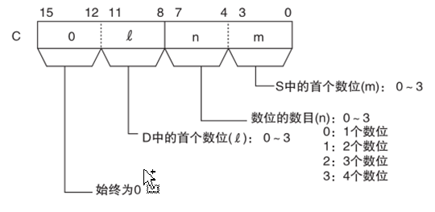
比如用MOVD指令把PLC内部时间传出后排序排序
0 | 1 | 0 | 0
0 | 0 | 1 | 1
0 | 0 | 1 | 0
0 | 0 | 0 | 1
D0只取低八位“21秒”
0 | 0 | 1 | 0
0 | 0 | 0 | 1
#
0
0
1
0

Slide 16
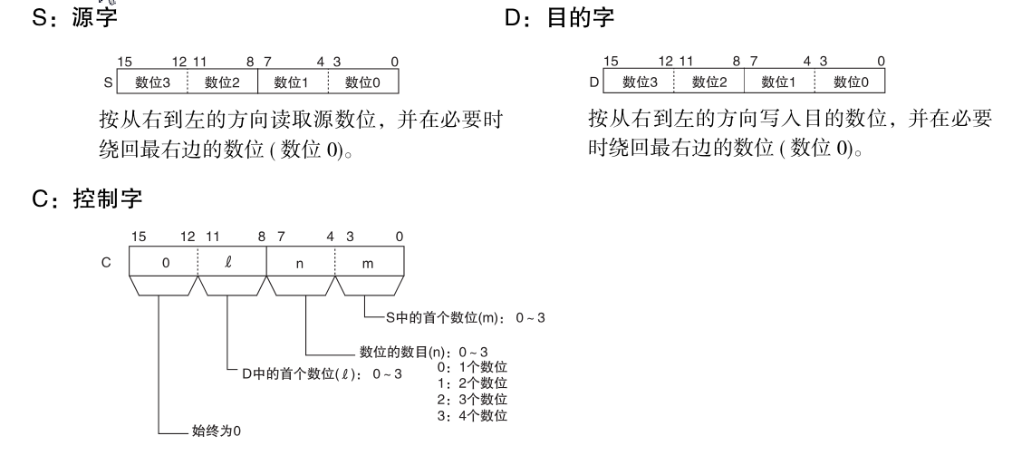
关于MOVD指令
16位分为4组（0-3）
从哪一组开始传
放在D中的第几组位置
传几组数据

Slide 17
MOVD指令的理解
“分”，“秒” 的时间存放在A351通道当中，现在时间4321，
这个数在PLC程序中不好注释拆不开，触摸屏上也不好显示
A351.15-A351.08
A351.00-A351.07
0 | 1 | 0 | 0
0 | 0 | 1 | 1
0 | 0 | 1 | 0
0 | 0 | 0 | 1
16个位
0 | 1 | 0 | 0
0 | 0 | 1 | 1
0 | 0 | 1 | 0
0 | 0 | 0 | 1
十位分数
十位分数
个位分数
十位秒数
个位分数
十位秒数
个位秒数
个位秒数
16个位D0
16个位D1

Slide 18
MOVD指令的理解
分控制字#012
秒控制字#010
“分”，“秒” 的时间存放在A351通道当中，现在时间4321，
这个数在PLC程序中不好注释拆不开，触摸屏上也不好显示
A351.15-A351.08
A351.00-A351.07
0 | 1 | 0 | 0
0 | 0 | 1 | 1
0 | 0 | 1 | 0
0 | 0 | 0 | 1
16个位
0 | 1 | 0 | 0
0 | 0 | 1 | 1
0 | 0 | 1 | 0
0 | 0 | 0 | 1
十位分数
十位分数
个位分数
十位秒数
个位分数
十位秒数
个位秒数
个位秒数
16个位D0
16个位D1

Slide 19
欧姆龙PLC寻址方式
16个位是一个通道，比如第50通道
0 | 1 | 0 | 0
0 | 0 | 1 | 1
0 | 0 | 1 | 0
0 | 0 | 0 | 1
0 | 1 | 0 | 0
0 | 0 | 1 | 1
0 | 0 | 1 | 0
0 | 0 | 0 | 1
第50.15位
第50.9位
第50.01位
？
第50.00位
一个通道按位从0.00位-0.15位排列
比如问号的读作50.09

Slide 20
1，关于MOVD指令

Slide 21
更多关注登录技成培训官网
扫描二维码关注【技成培训网订阅号】

